Slide 1
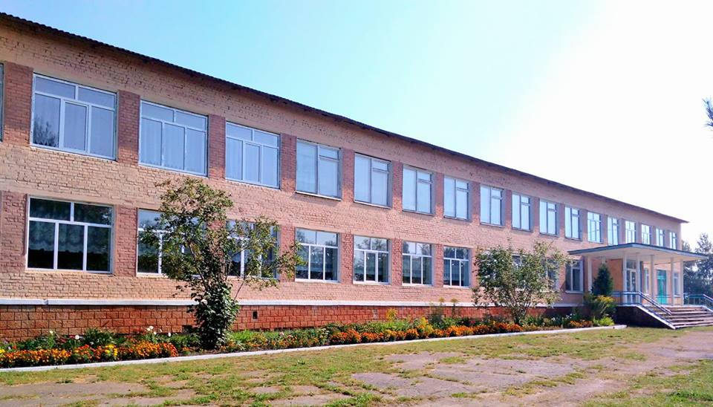
Вас вітає Великоклецьківський нвк!

Slide 2
Школа – це майстерня, де формується думка підростаючого покоління, треба міцно тримати її в руках, якщо не хочеш випустити з рук майбутнє. А. Барбюс
Наш принцип: самі вирішили - самі зробили – самі відповідаємо.
Наш девіз: Бережіть собори власних душ!

Slide 3
Презентація лідера учнівського самоврядування
Презентація лідера
учнівського самоврядування

Slide 4
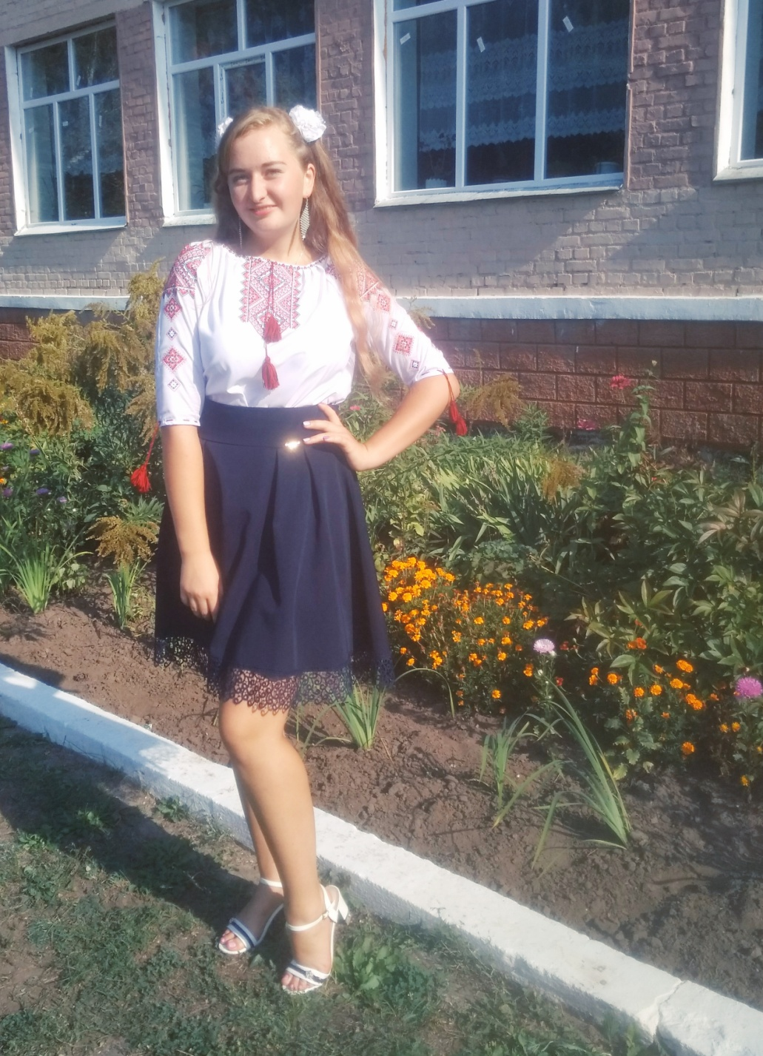
Будьмо знайомі:
Літвинчук Марія Сергіївна.
Учениця 11 класу Великоклецьківського НВК
Голова учнівського самоврядування з 2016 року
Учасниця районних (та 1 раз обласних) олімпіад. Неодноразово займала I, II та III місця.

Slide 5
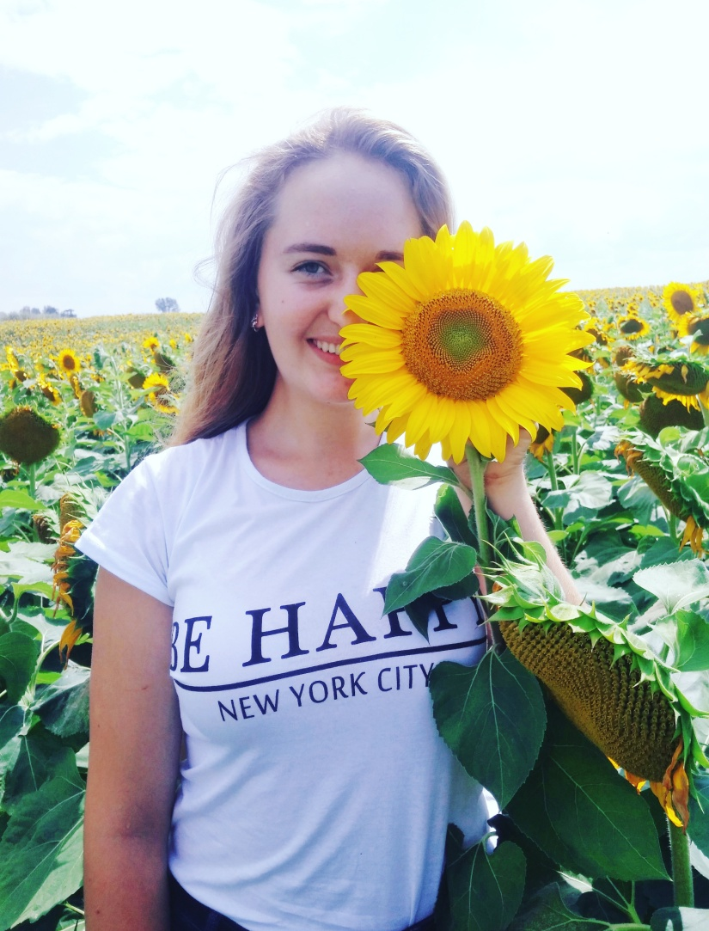
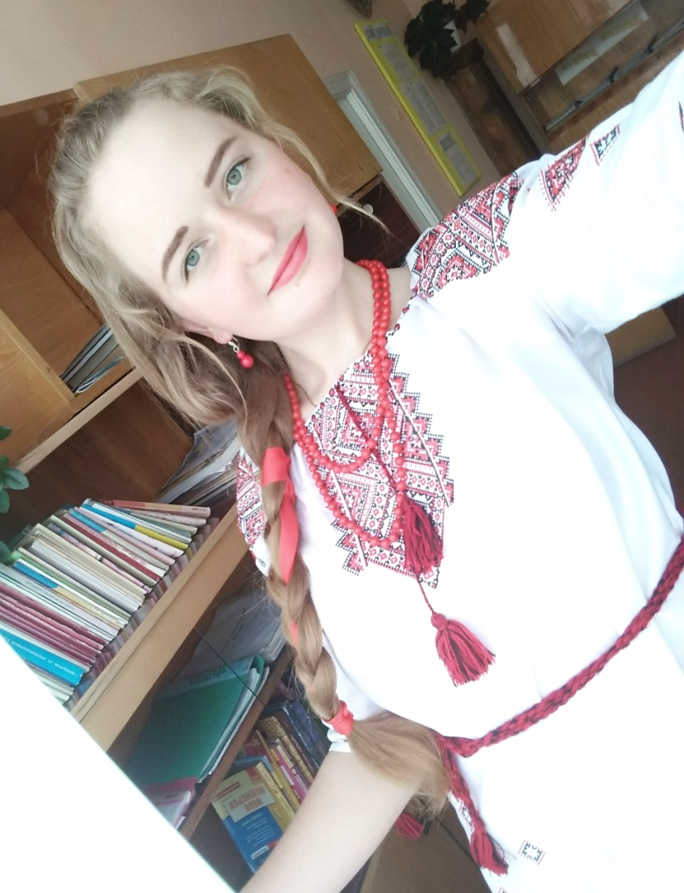
Трішки про мене:
Стараюсь також приймати активну участь і в розважальних виступах, вечорах, виставах.
Мрію успішно скласти ЗНО та в майбутньому принести користь свої державі у якості журналіста або вчителя(на жаль ще невизначилась
Мої хобі: слухати музику, читати книги та писати вірші (друкувалася у збірці “Підсніжники Межиріччя” та районній газеті).

Slide 6
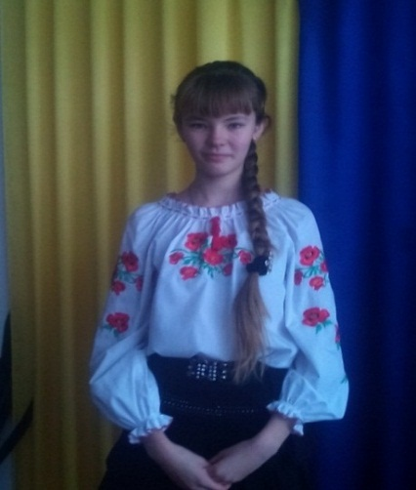
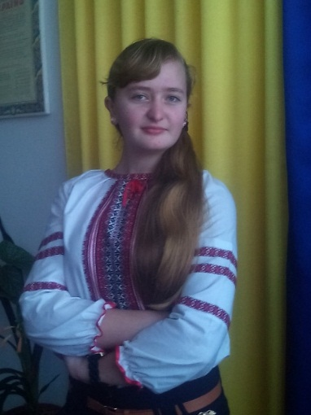
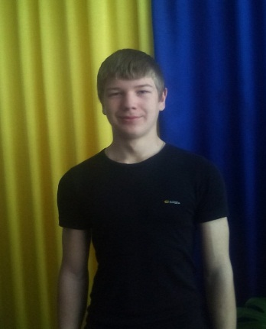
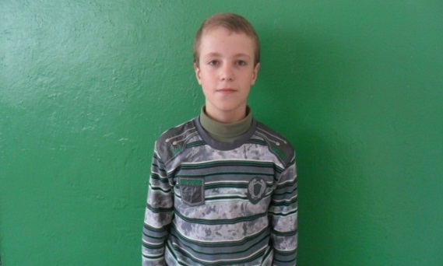
Тішать успіхи обдарованих дітей та результати роботи їх учителів Призери 2017 року
Літвинчук Марія:
ІІІ м. - українська мова
ІІ місце - історія
І м. - конкурс ім. П.Яцика
І м. - конкурс читців-декламаторів ім. Т.Шевченка
Сиротюк Катерина-
учениця 11 класу :
ІІІ м. – українська мова,
ІІ м. - конкурс ім. П.Яцика.
Сиротюк Олександр учень10 класу зайняв ІІ місце з географії
Ткачук Юрій
ІІІ м. – історія

Slide 7
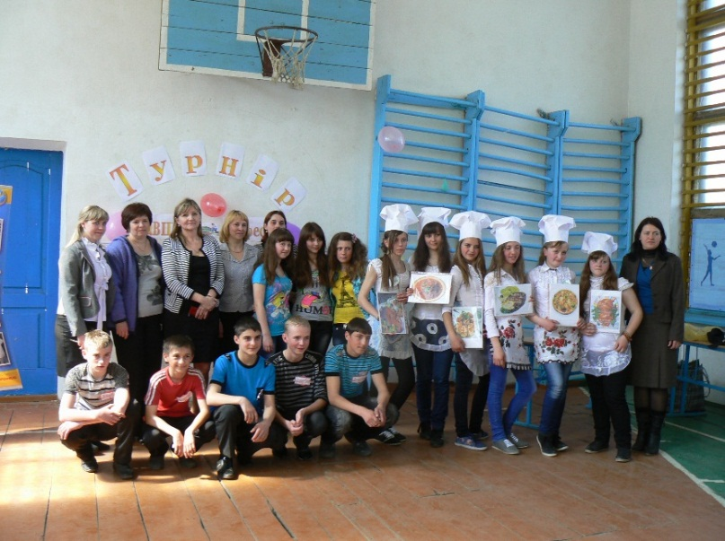
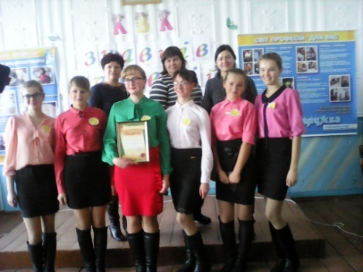
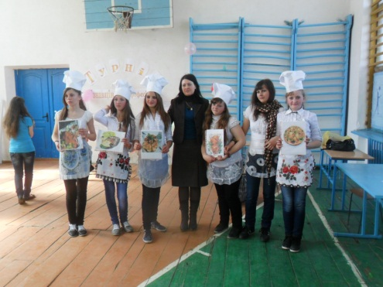
Турніри професій (Великомежирицький НВК)

Slide 8
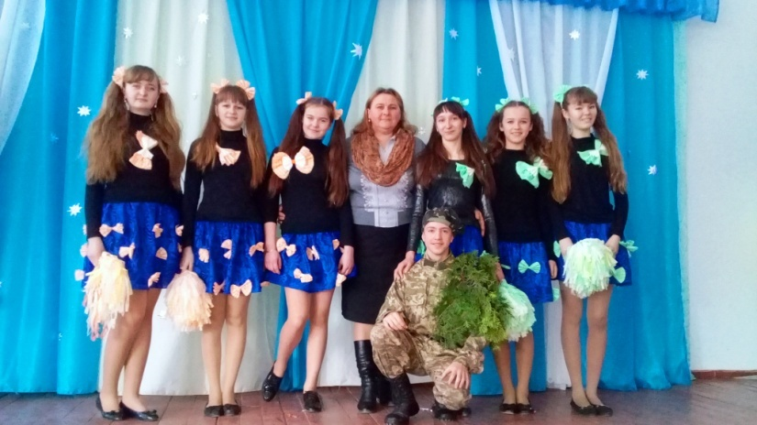
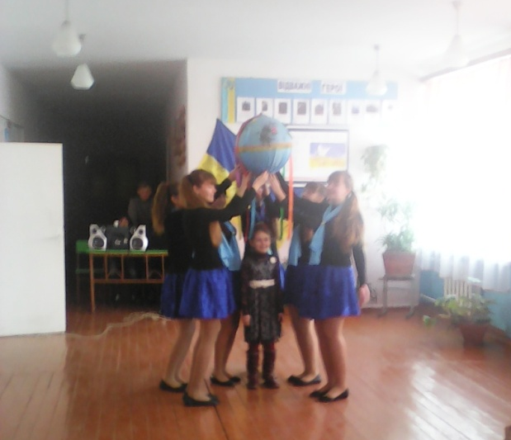
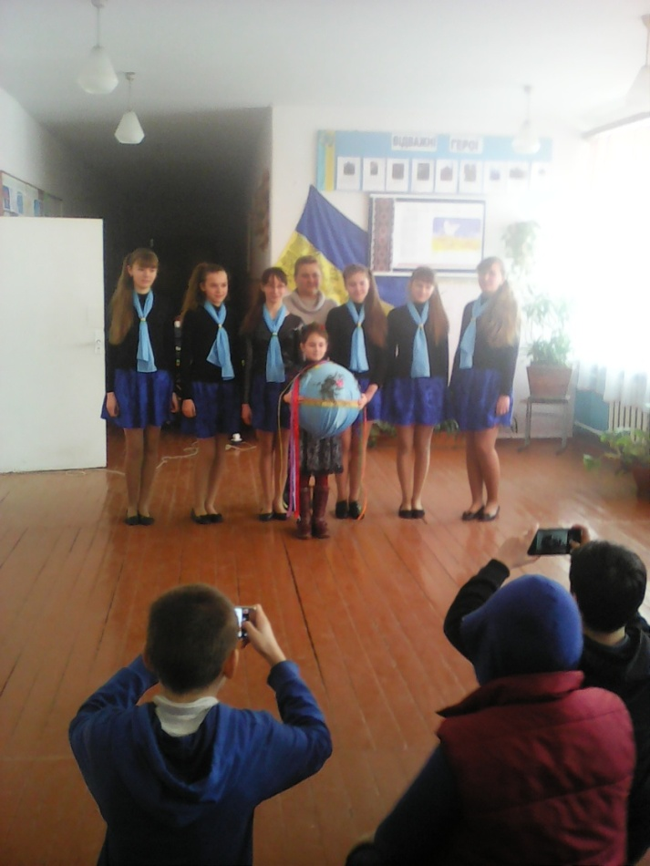
Агітбригада

Slide 9
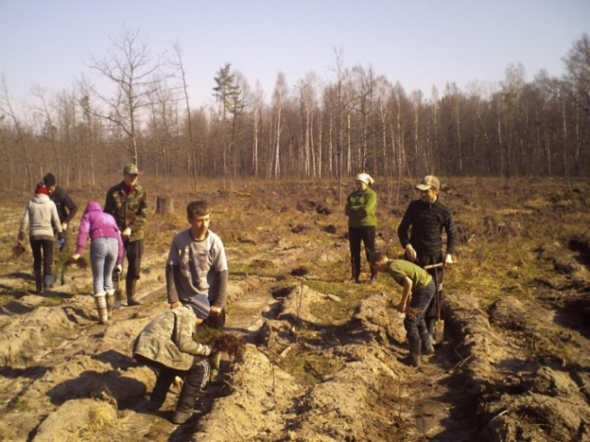
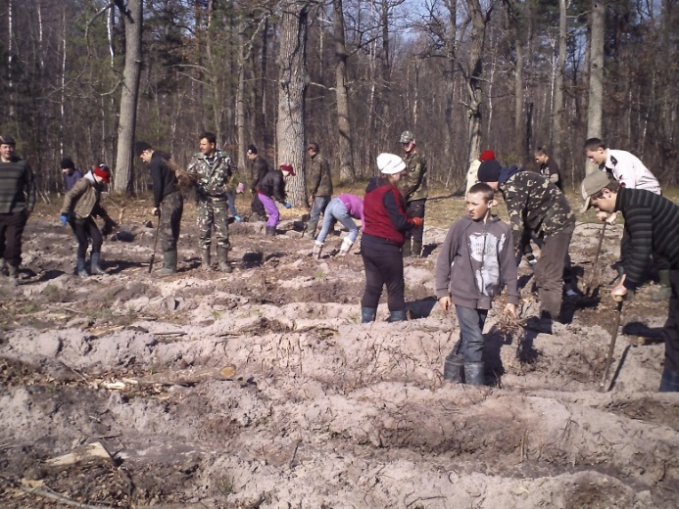
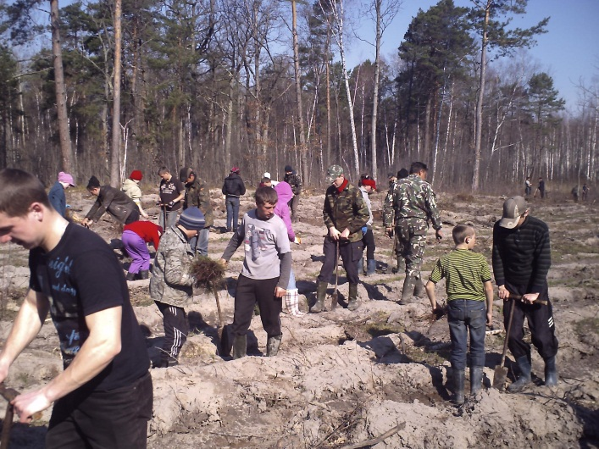
Посадка лісу Щорічно школярі насаджували понад 1000000 саджанців

Slide 10
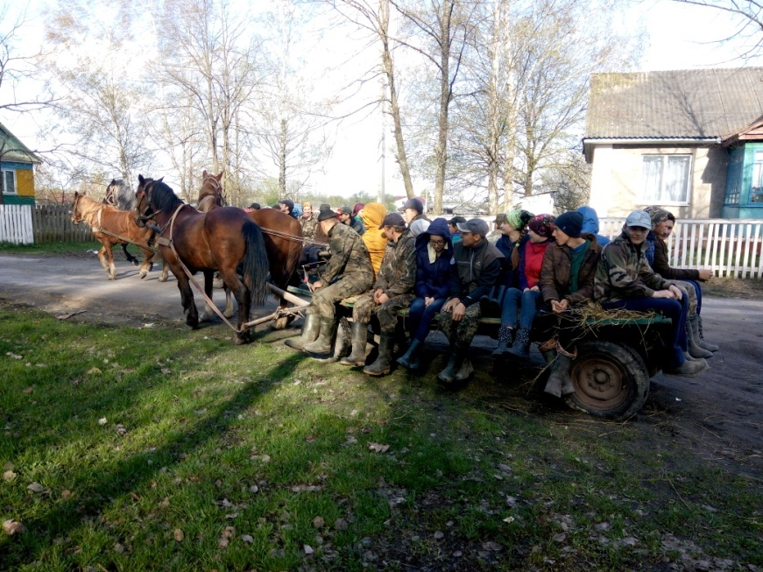
НА ПОСАДКУ ДО ЛІСУ. 2018 рік

Slide 11
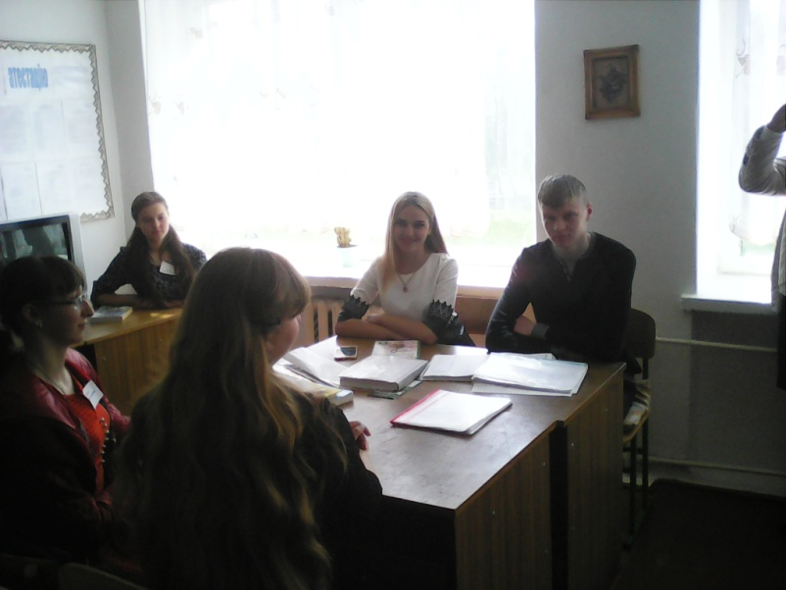
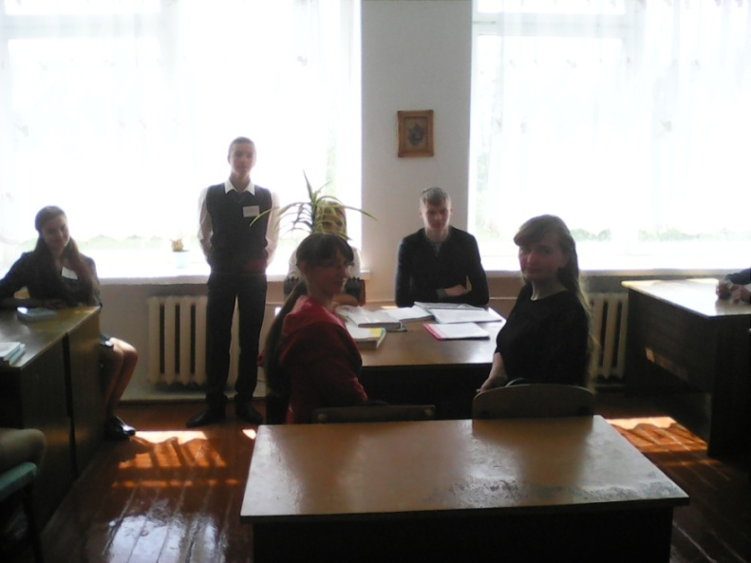
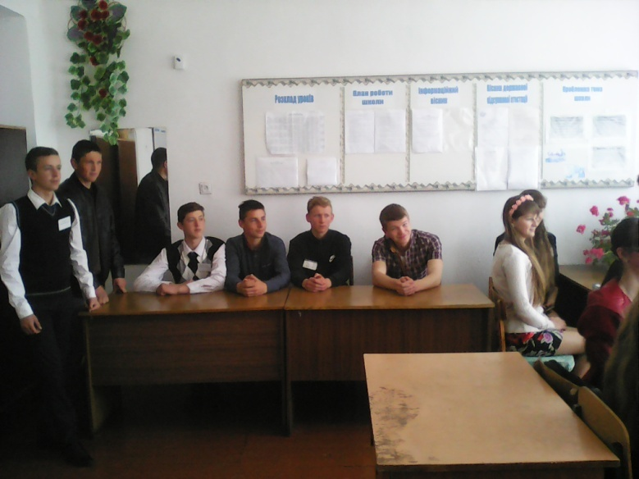
День самоврядування
Працює також дитяча організація учнівського самоврядування, члени якої беруть активну участь у житті закладу.

Slide 12
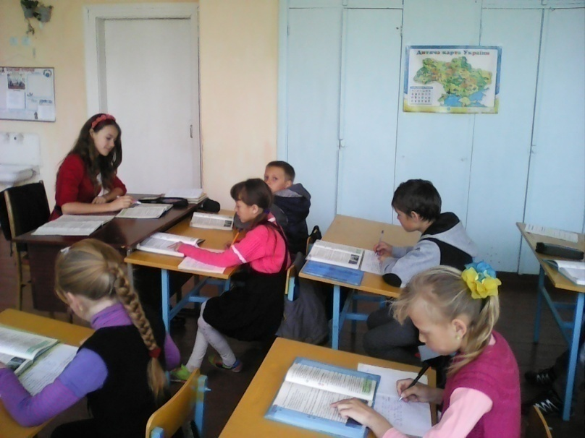
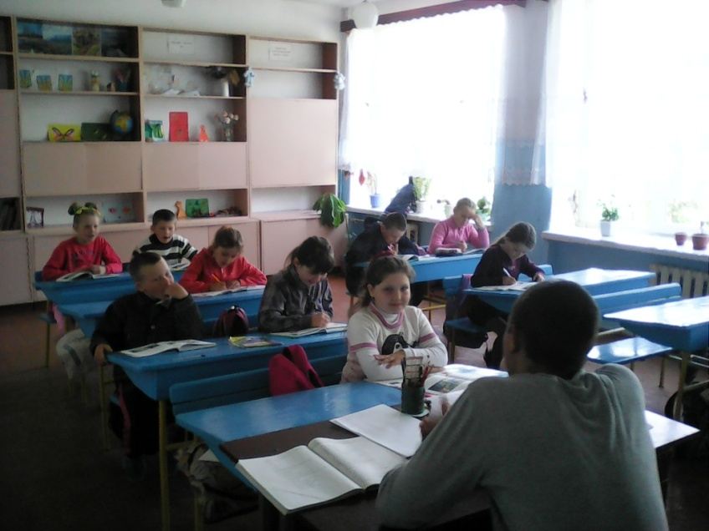
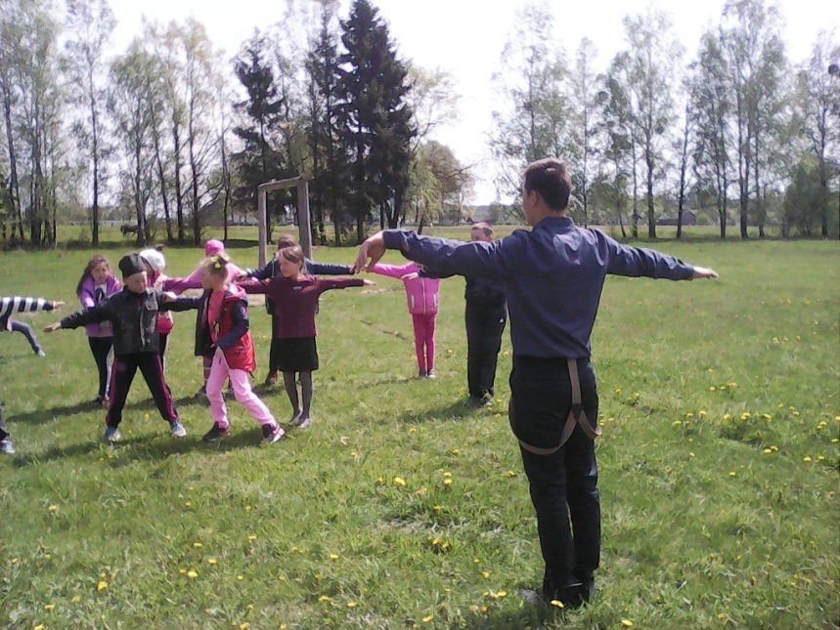
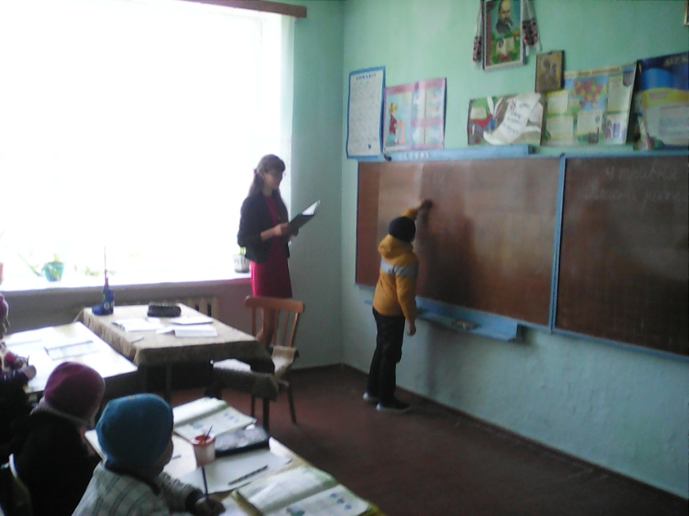

Slide 13
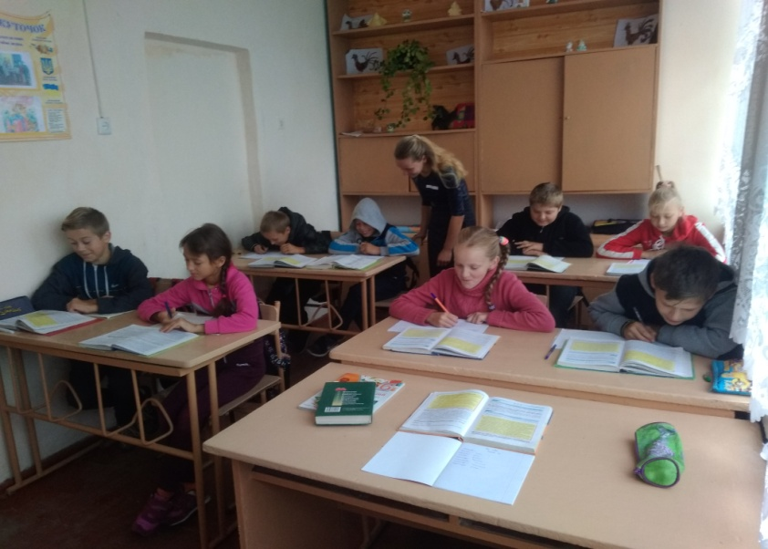
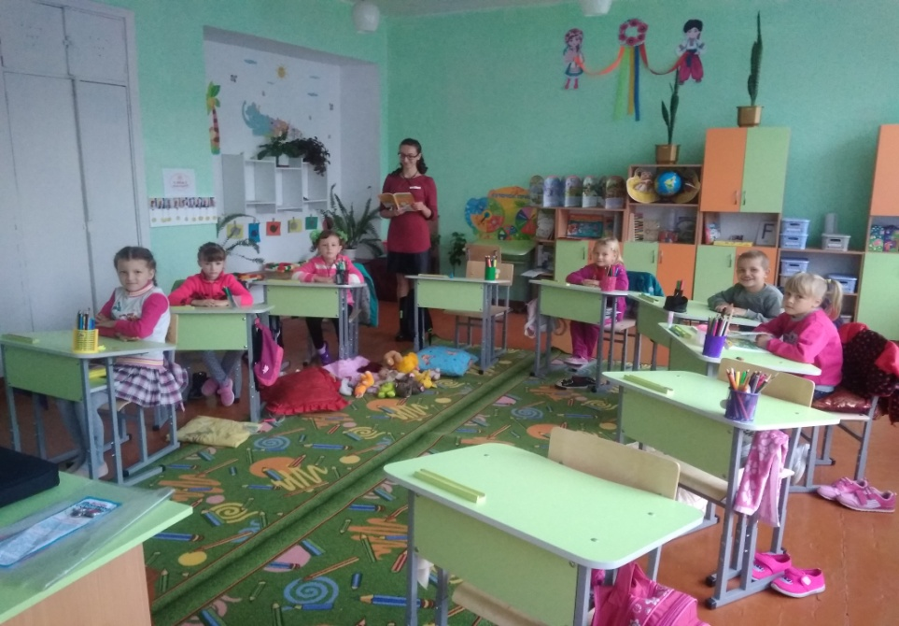
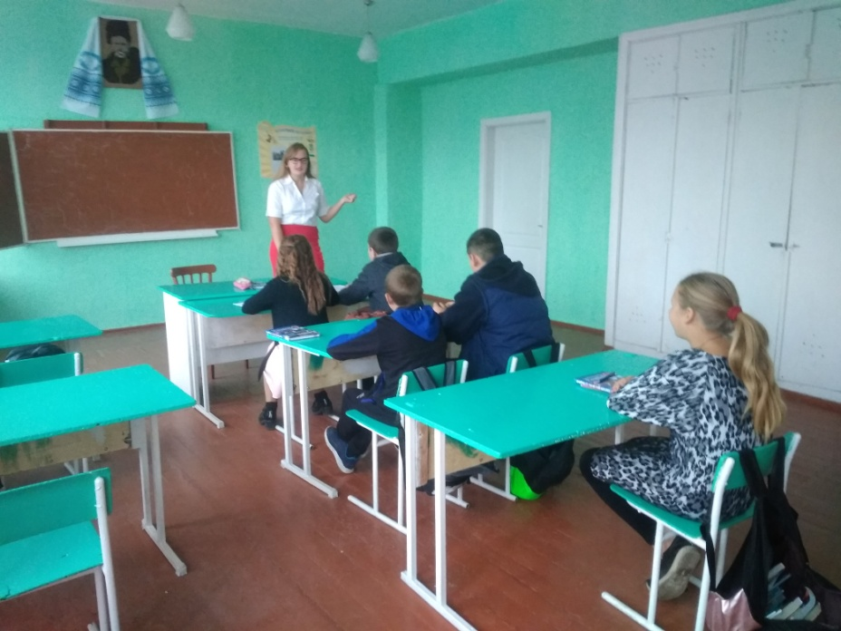
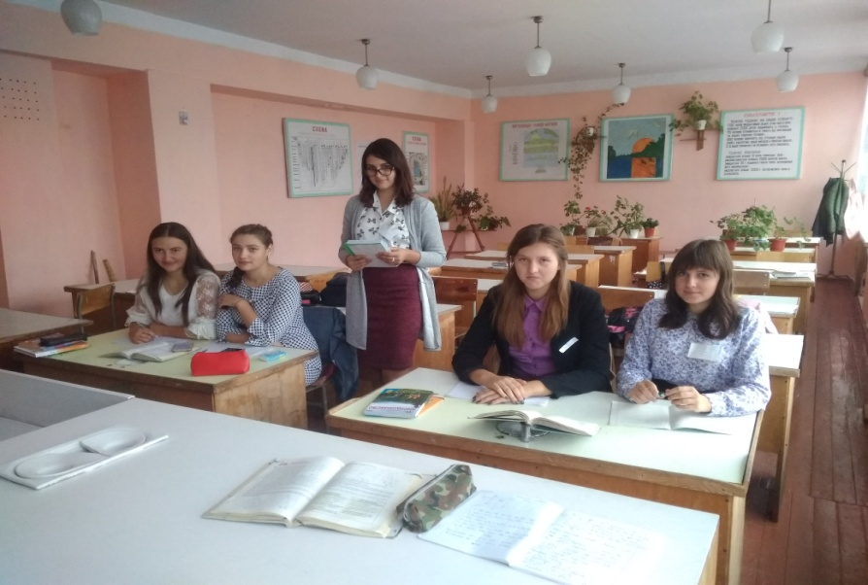
День учнівського самоврядування 2018

Slide 14
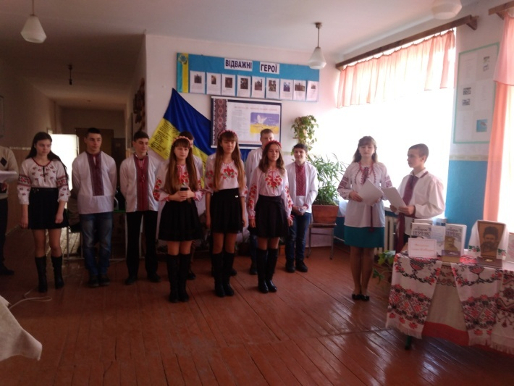
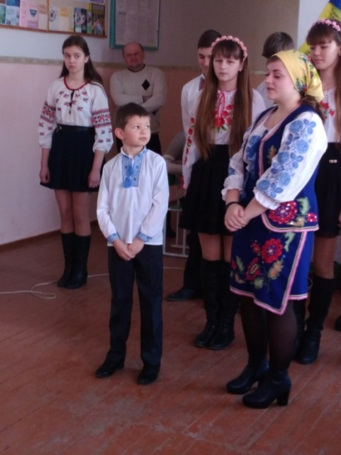
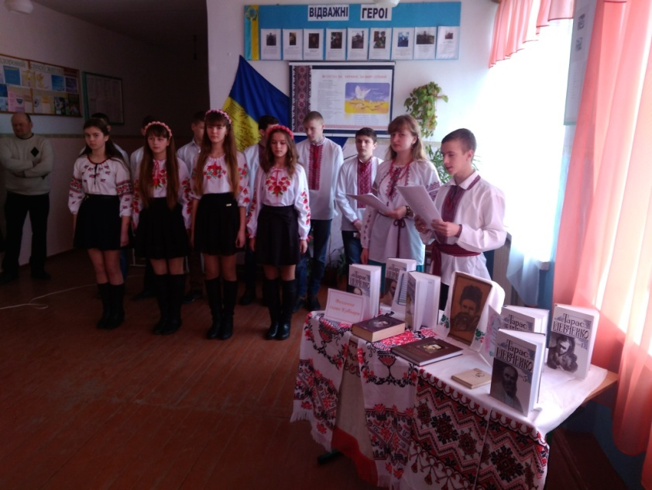
Шевченківський тиждень

Slide 15
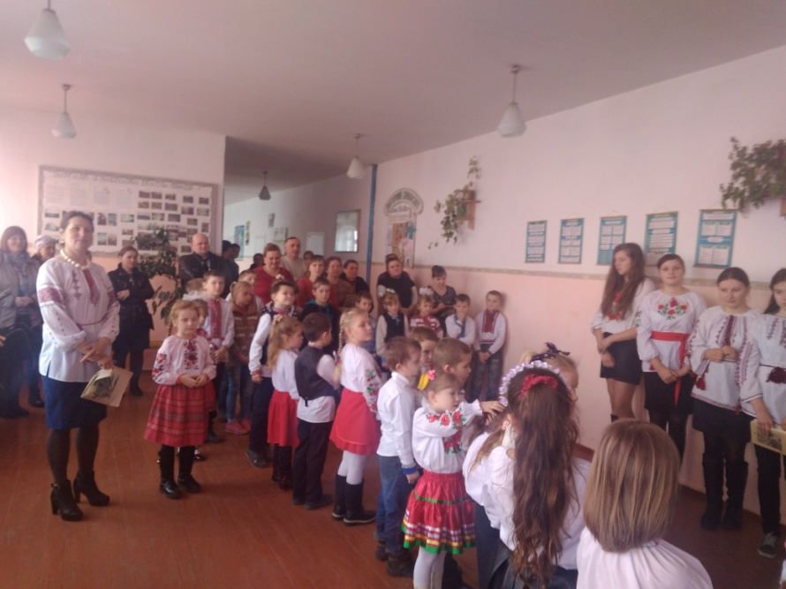
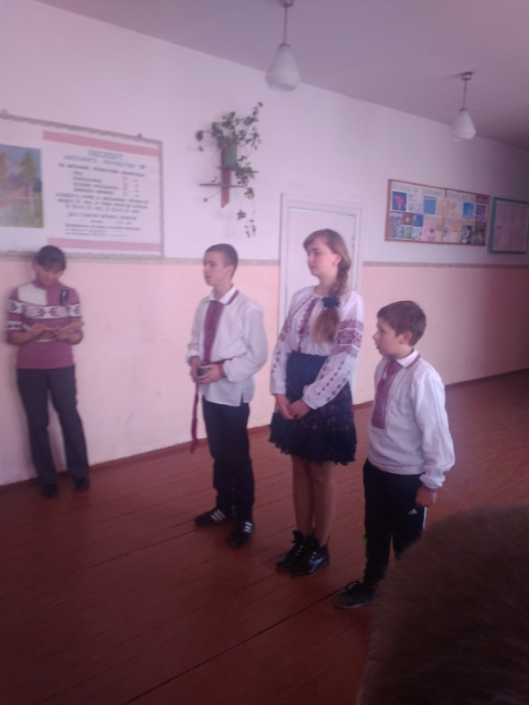
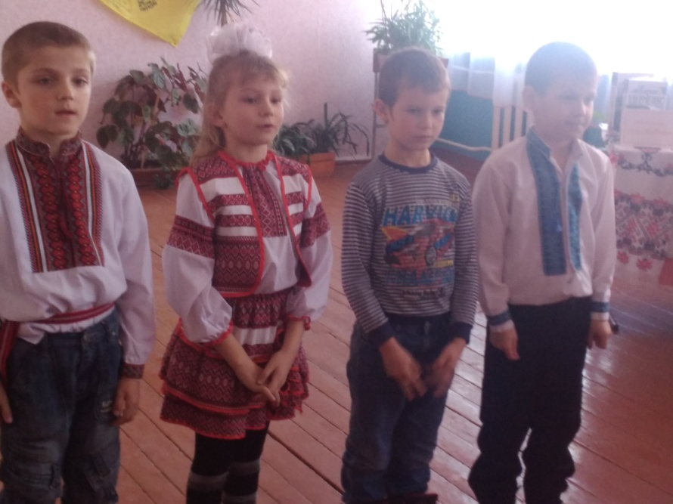

Slide 16
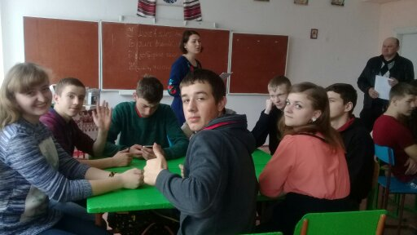
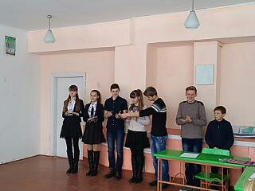
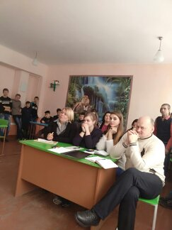

Slide 17
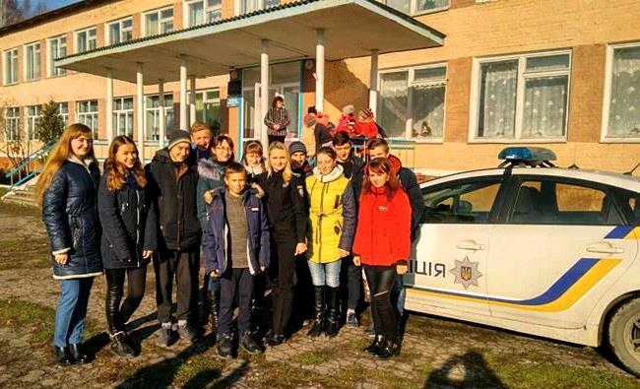
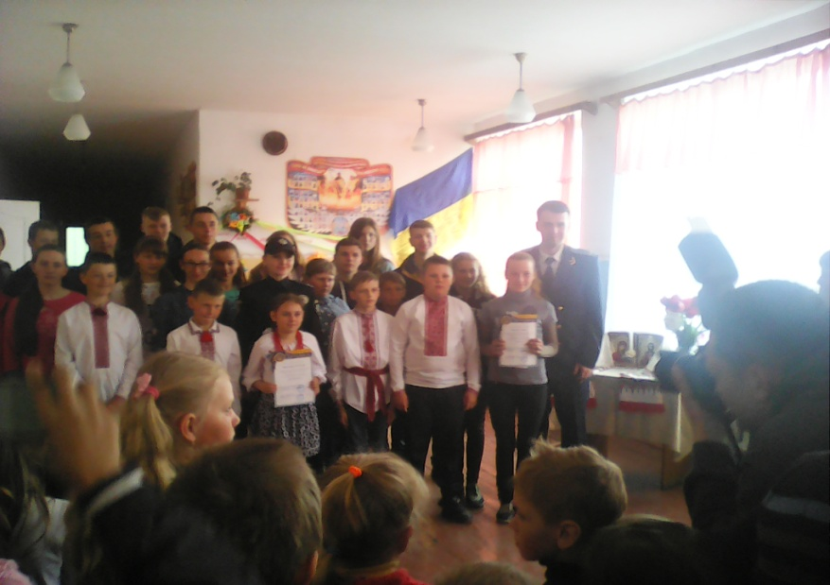
Правове виховання

Slide 18
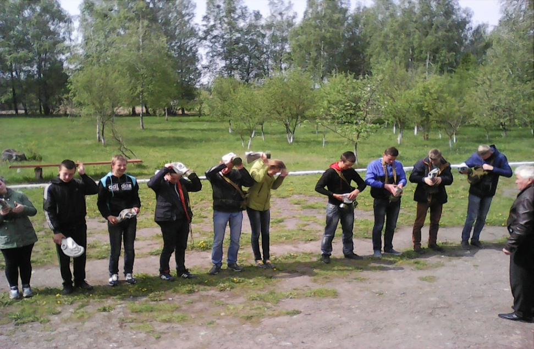
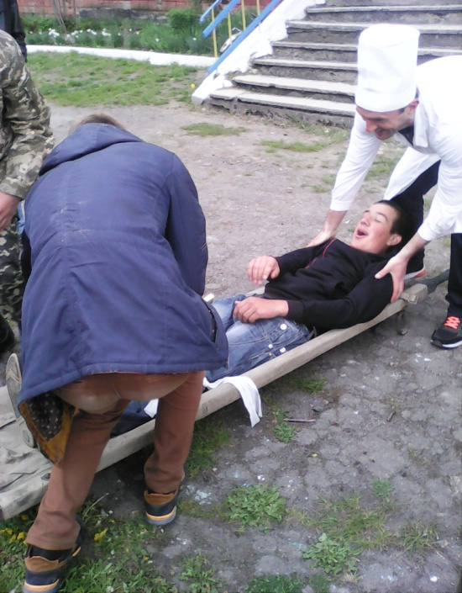
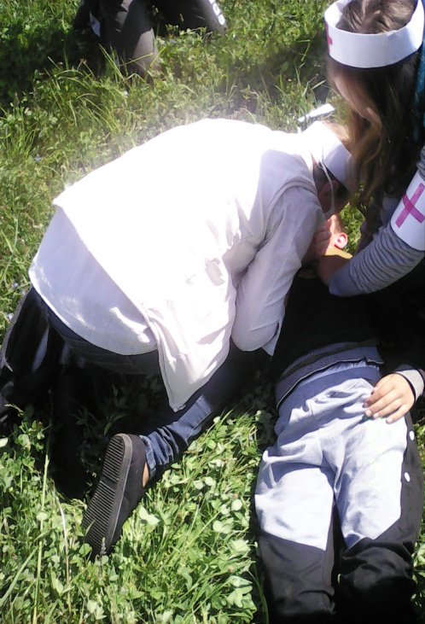
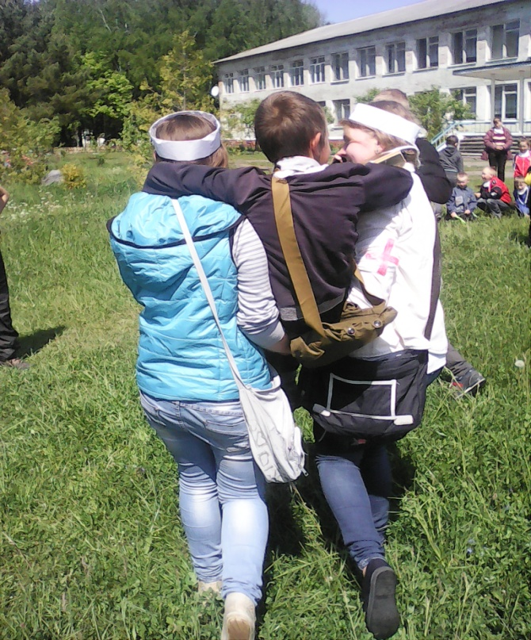
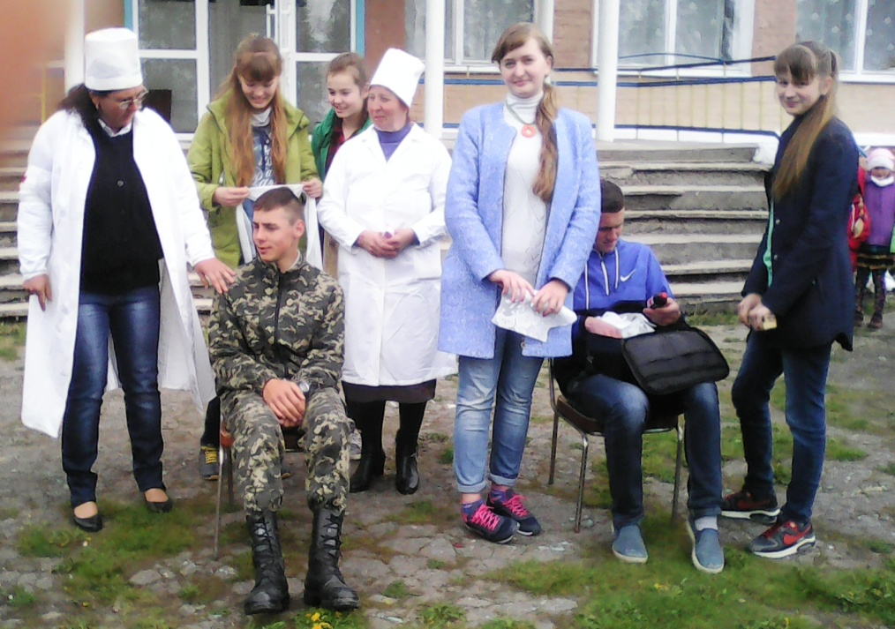
День цивільної оборони

Slide 19
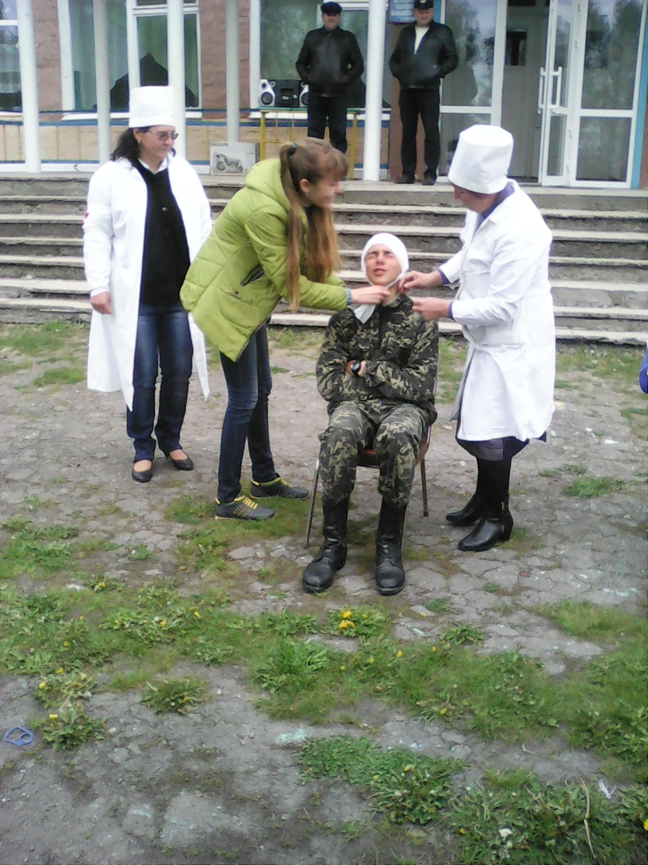
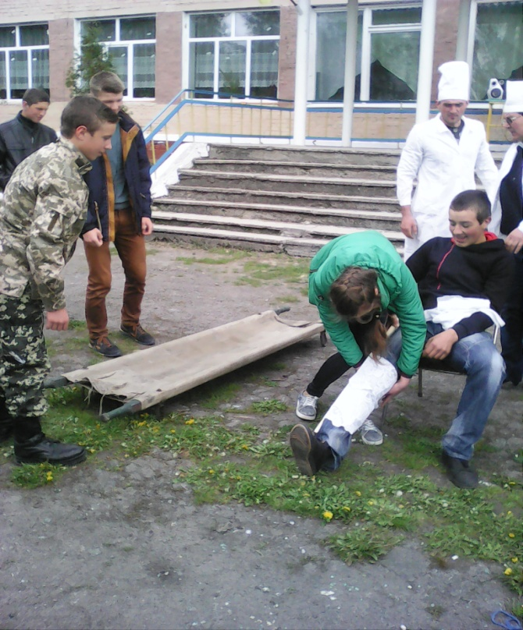
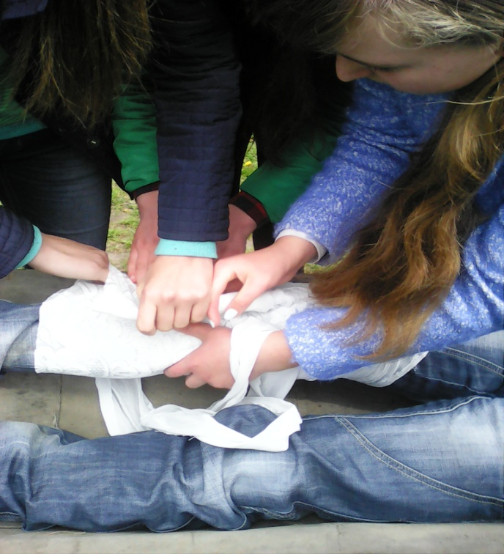
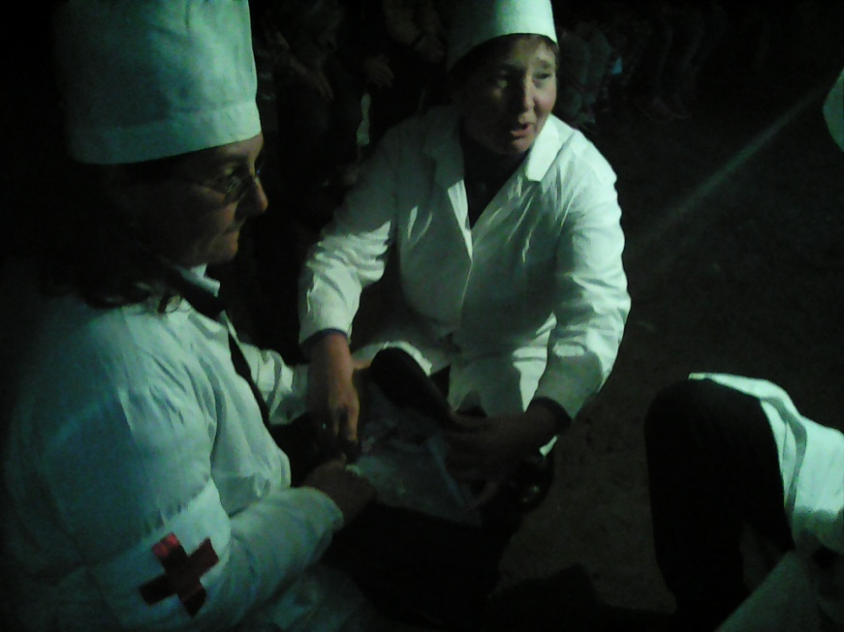

Slide 20
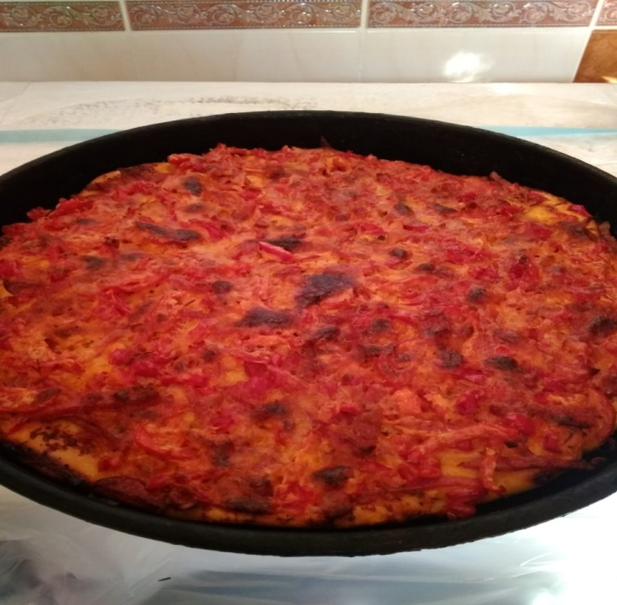
Волонтерська діяльність. (Зібрання коштів для підтримки воїнів АТО)

Slide 21
Волонтерська діяльність. (Благодійна акція на для підтримки онкохворого Сиротюка Сашка)

Slide 22
Свято Квітів і плодів у школі
(роботи учнів власноруч)

Slide 24
Акція “Зробимо подвір'я чистим”

Slide 25
Вечір “Андріївські вечорниці”

Slide 26
Шкільний гурток “Умілі ручки”

Slide 28
Родинне свято у школі

Slide 29
Мамо, сонечко моє!

